Slide 1

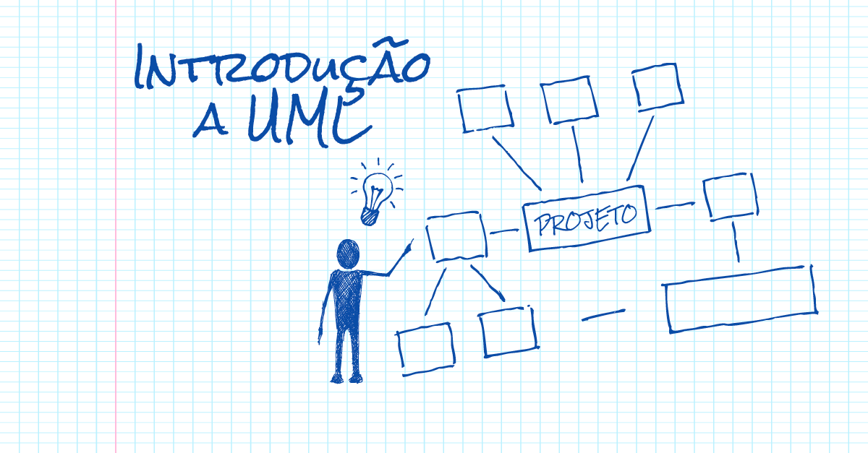
ANÁLISE E PROJETO ORIENTADO A OBJETOS

Slide 2
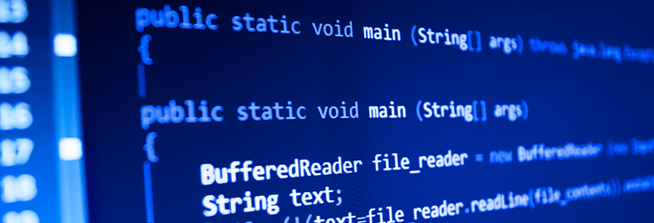
Casos de Uso
Prof. Me. Erinaldo Sanches Nascimento

Slide 3
Unidade: Casos de Uso
Aula 2: Modelos de Processo
Introdução
Modelo em cascata
Modelo evolucionário
Linguagem de modelagem - UML

Slide 4
A etapa de análise é considerada a fase
mais difícil e crítica da produção de um software.
RANDO & FREITAS (2020)

Slide 5
Introdução
A análise e o projeto de sistemas de software devem fornecer uma única compreensão do projeto.
UML é uma linguagem e não um método.
Método é composto por processo e um modelo de linguagem
Processos são os passos que devem ser seguidos para construir o projeto.
Modelo de linguagem é a notação que o método usa para descrever o projeto.
Modelo de processo de software define a sequência em que as atividades do processo serão realizadas.

Slide 6
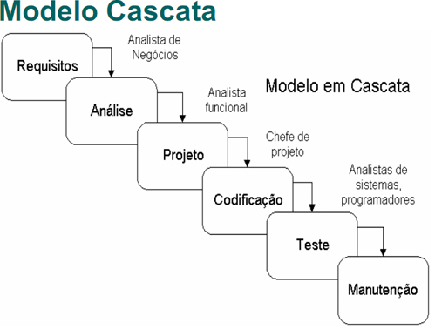
Modelo em Cascata

Slide 7
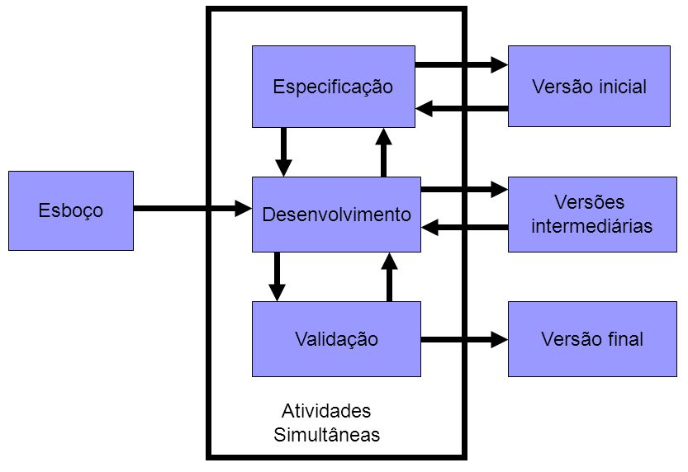
Modelo Evolucionário

Slide 8
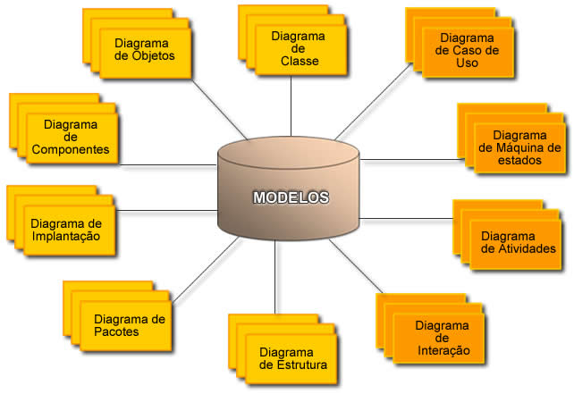
Linguagem de Modelagem - UML

Slide 9
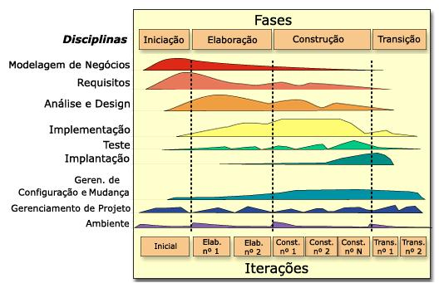
Linguagem de Modelagem - UML
RUP: Rational Unified Process

